Slide 1
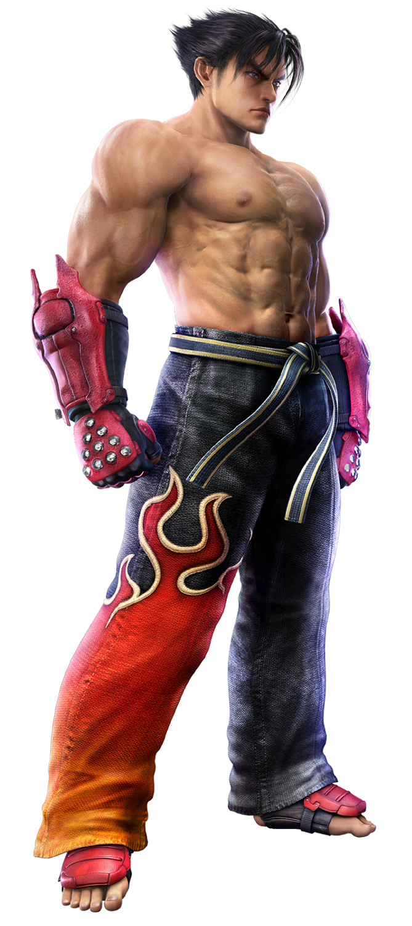
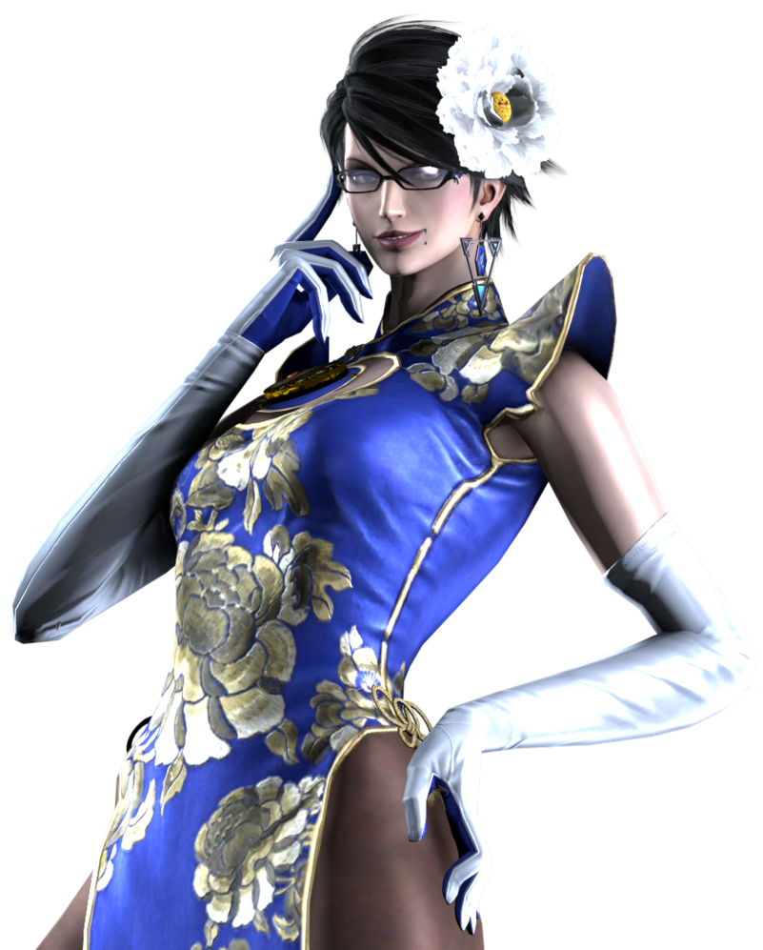
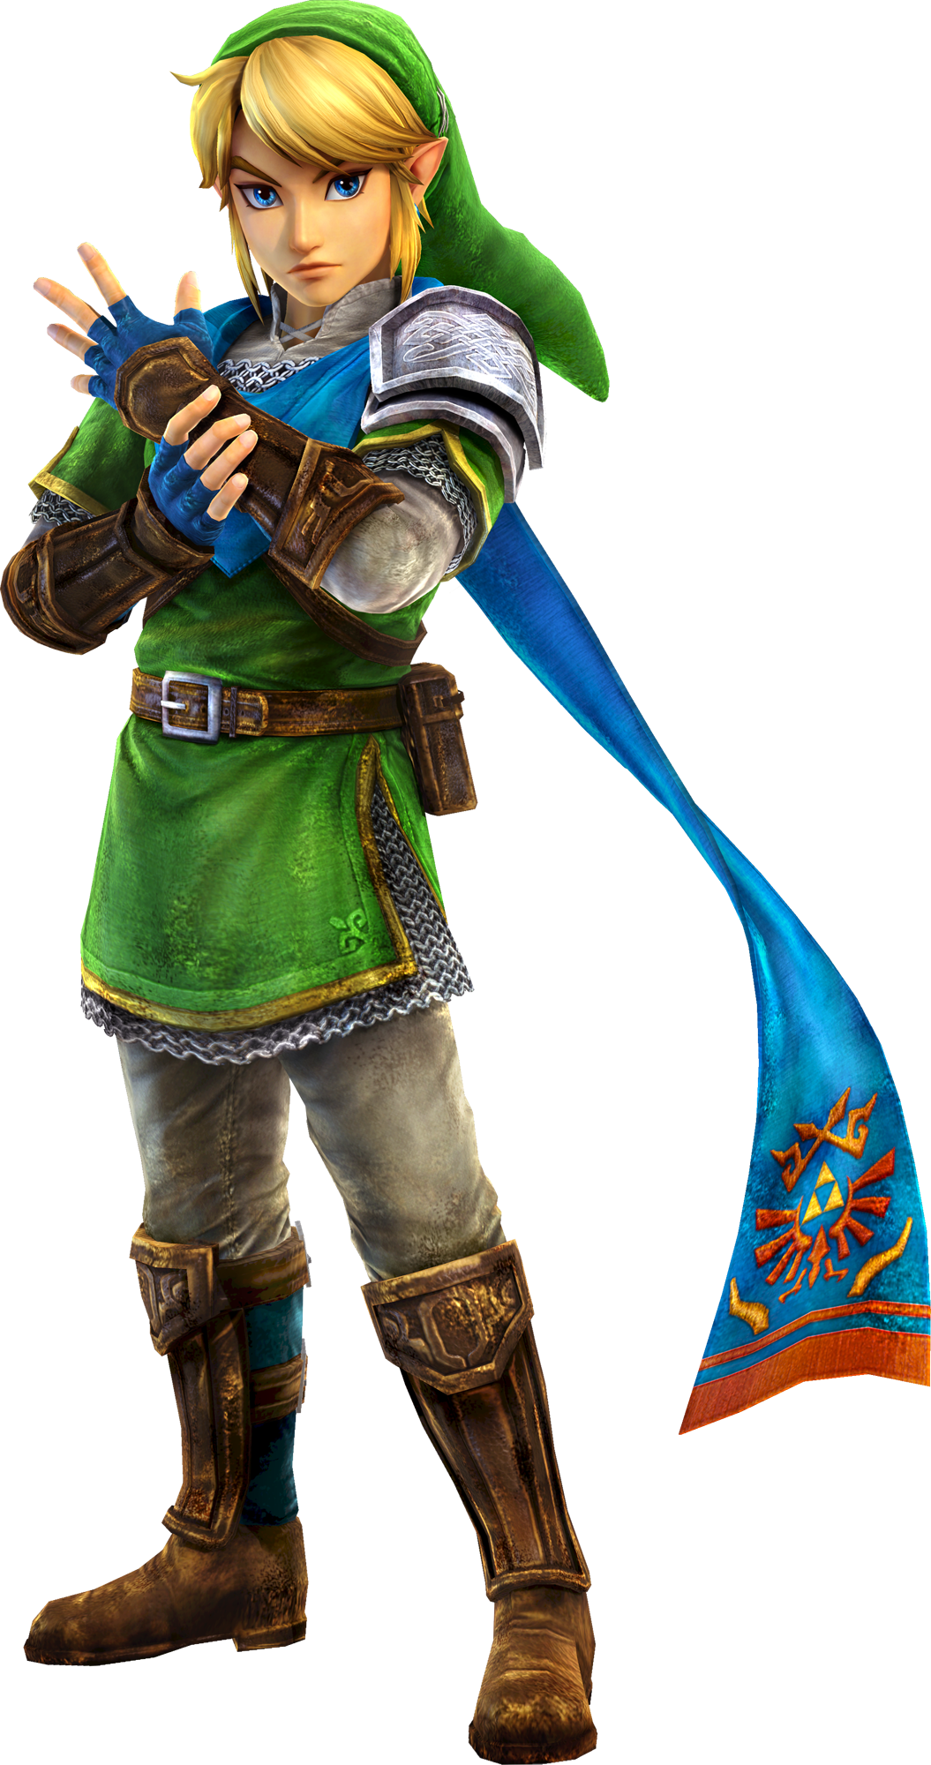
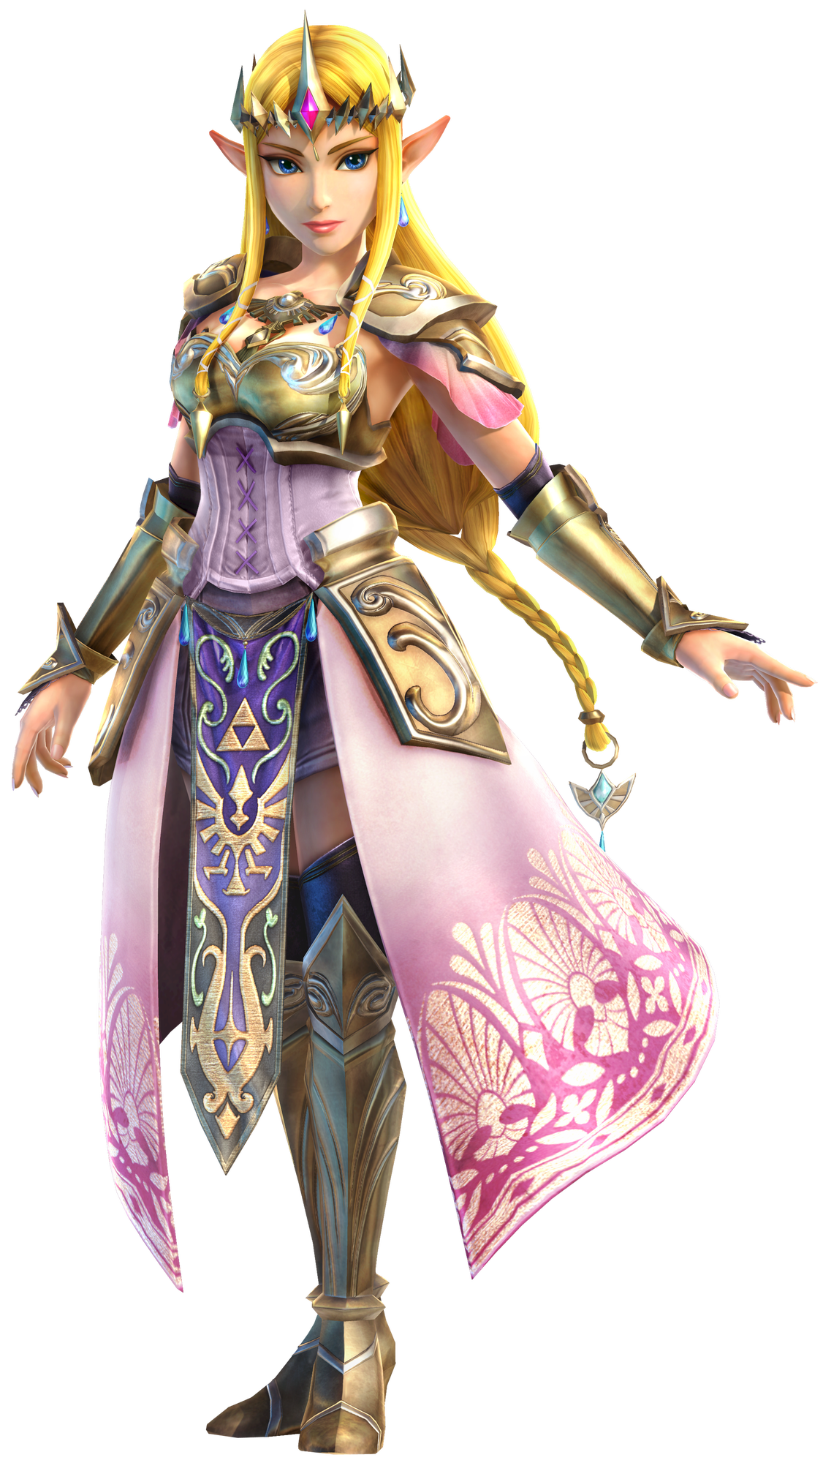
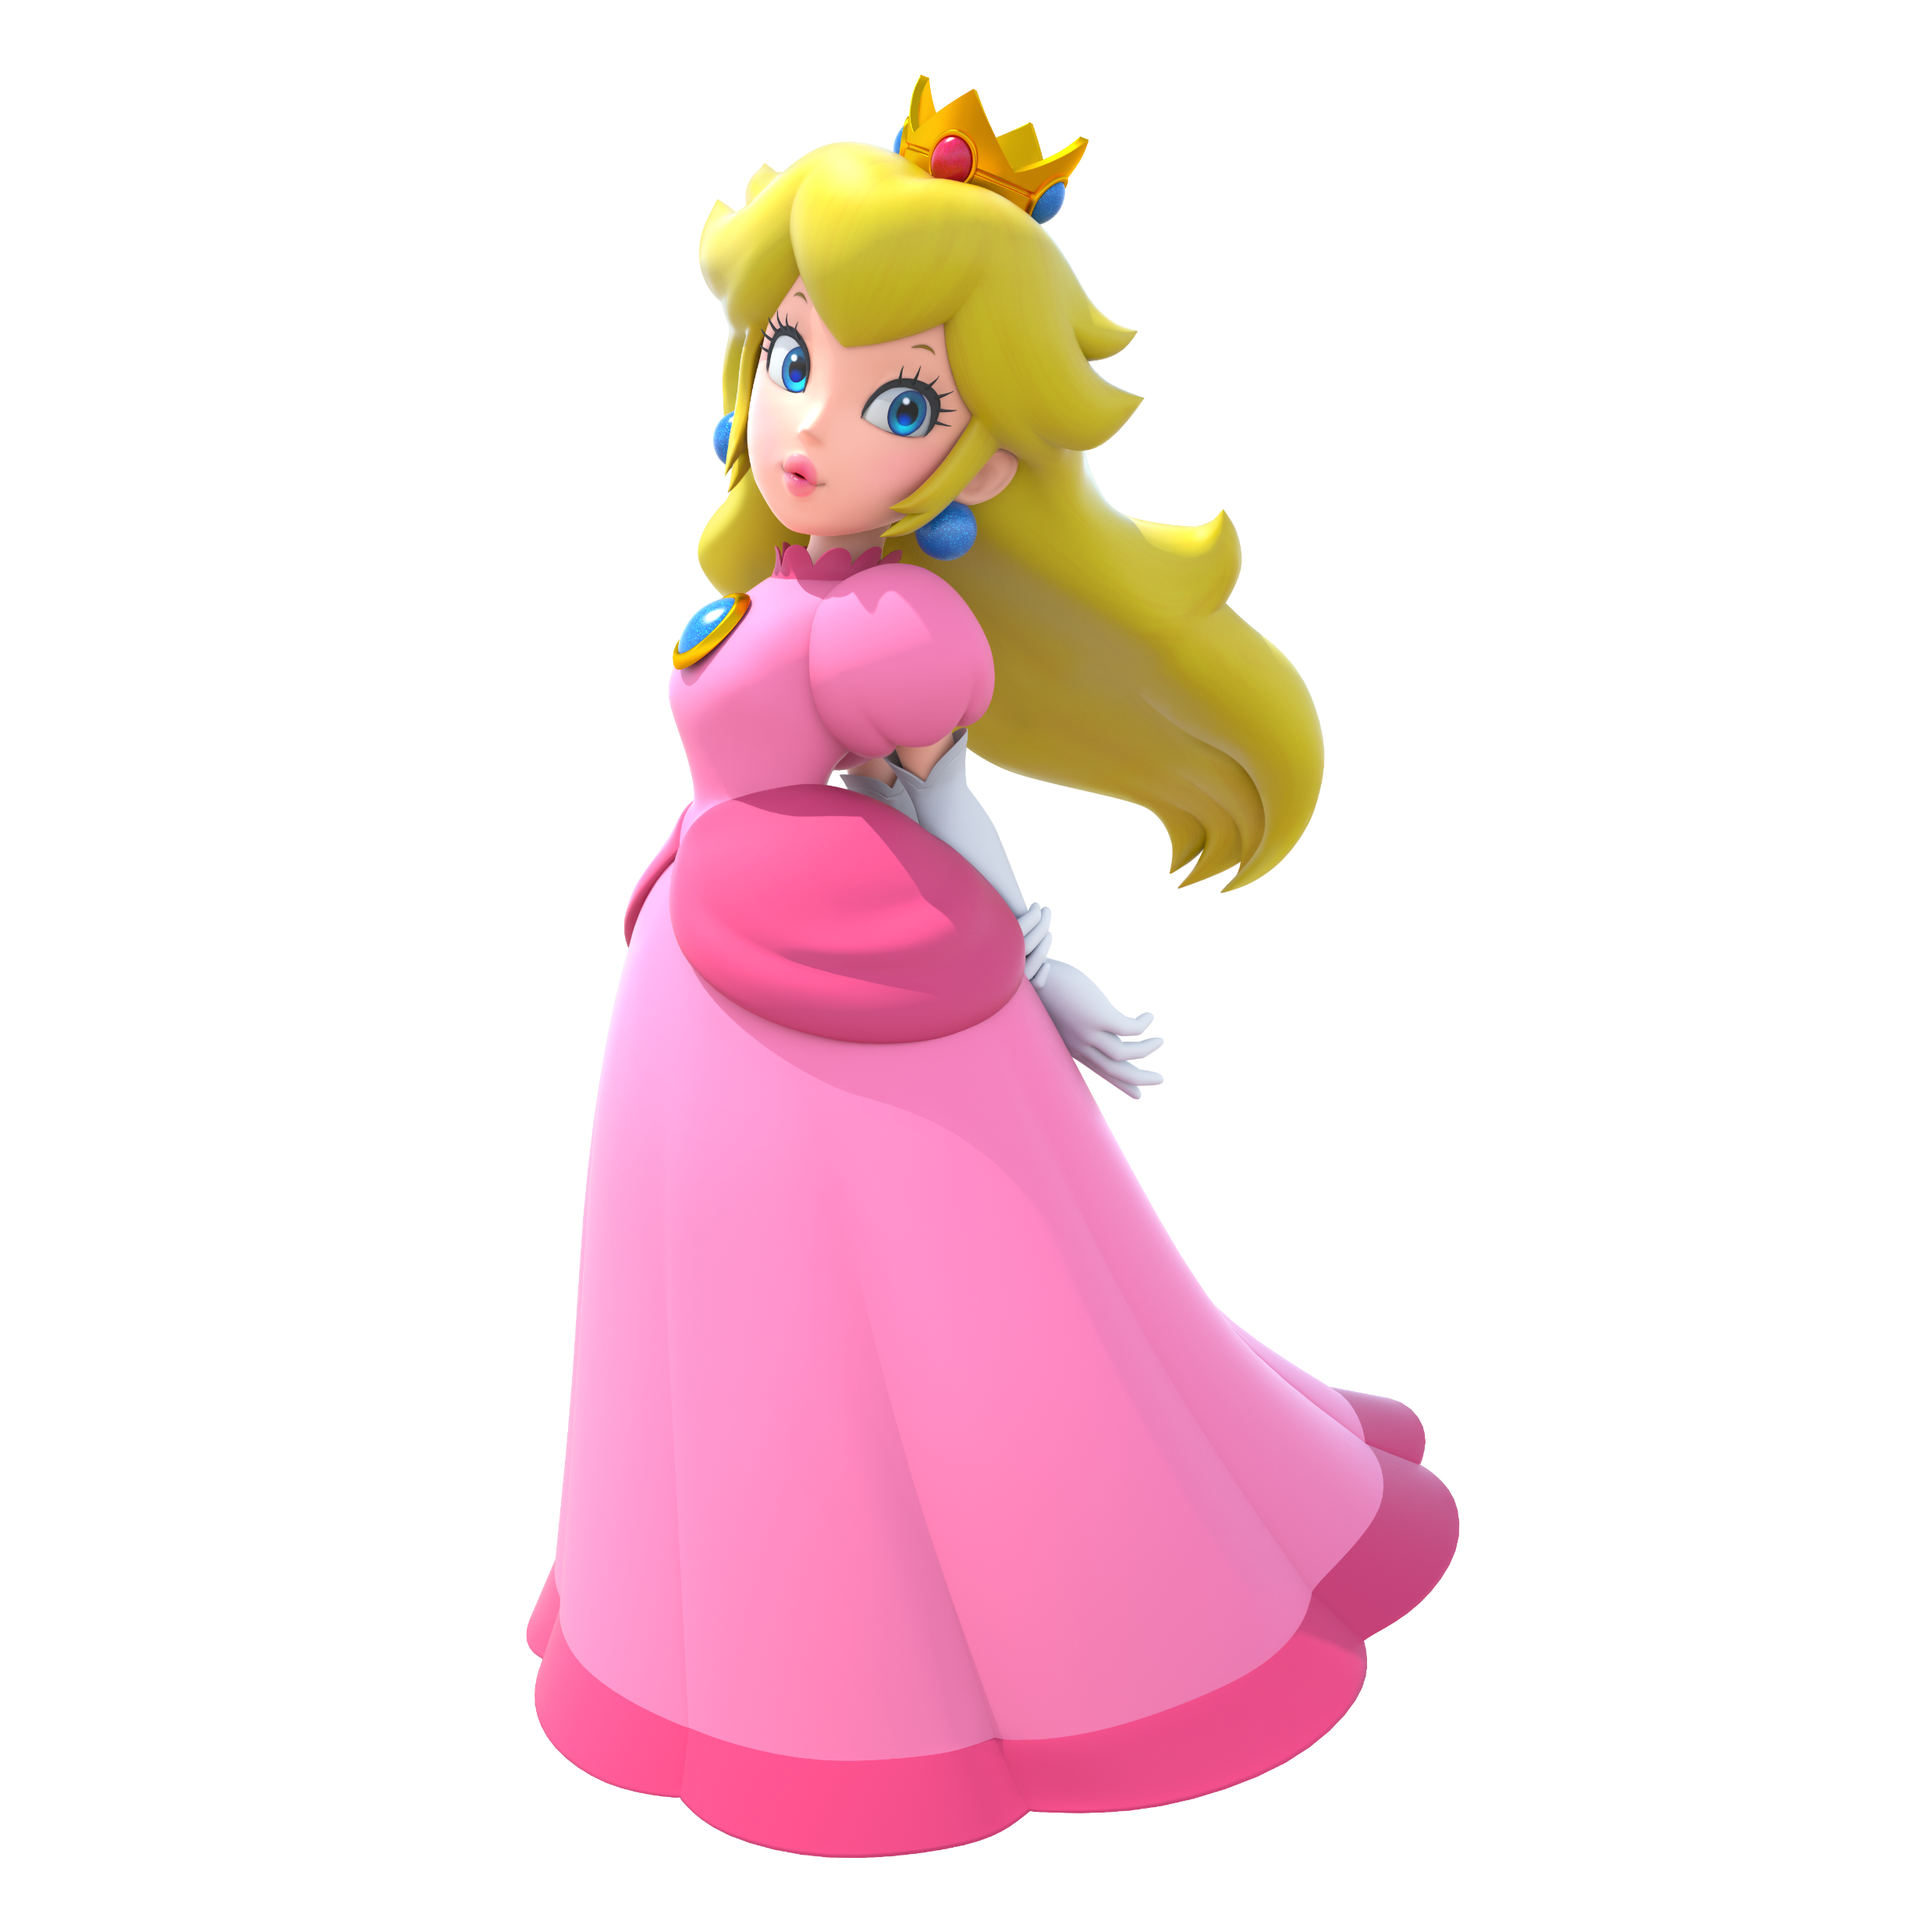
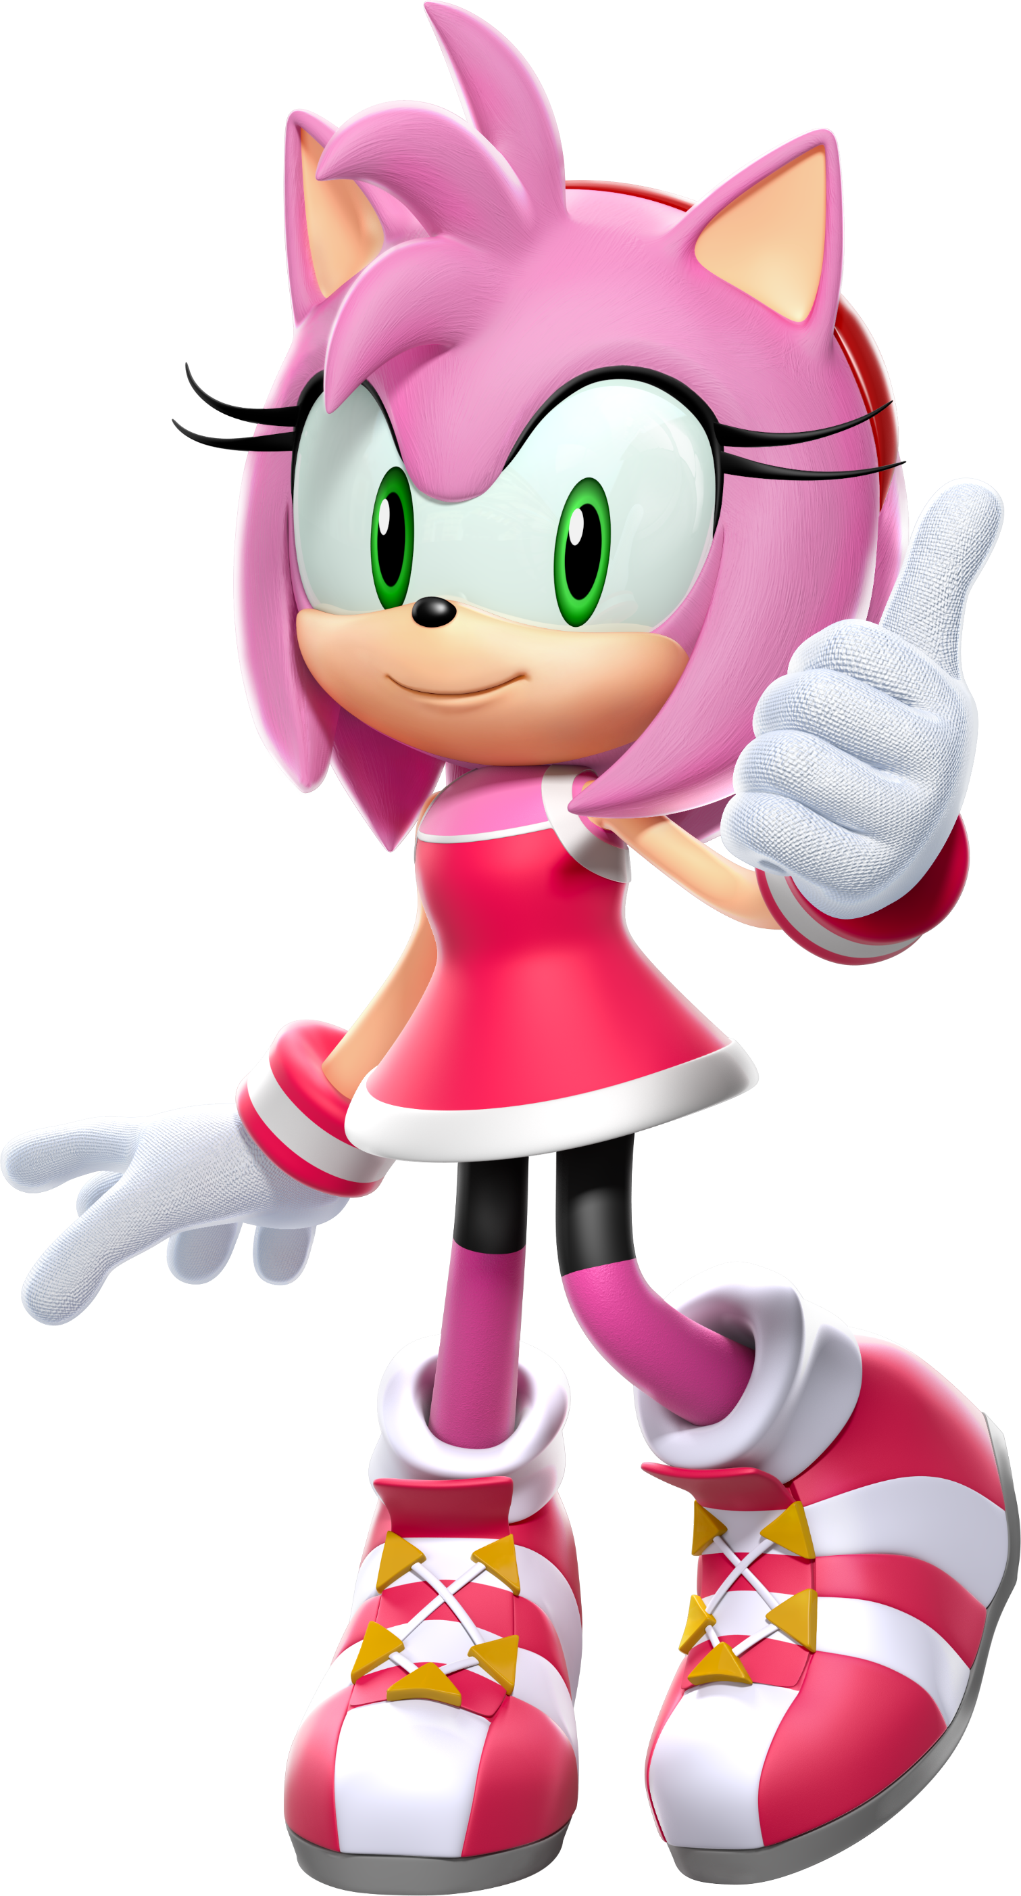
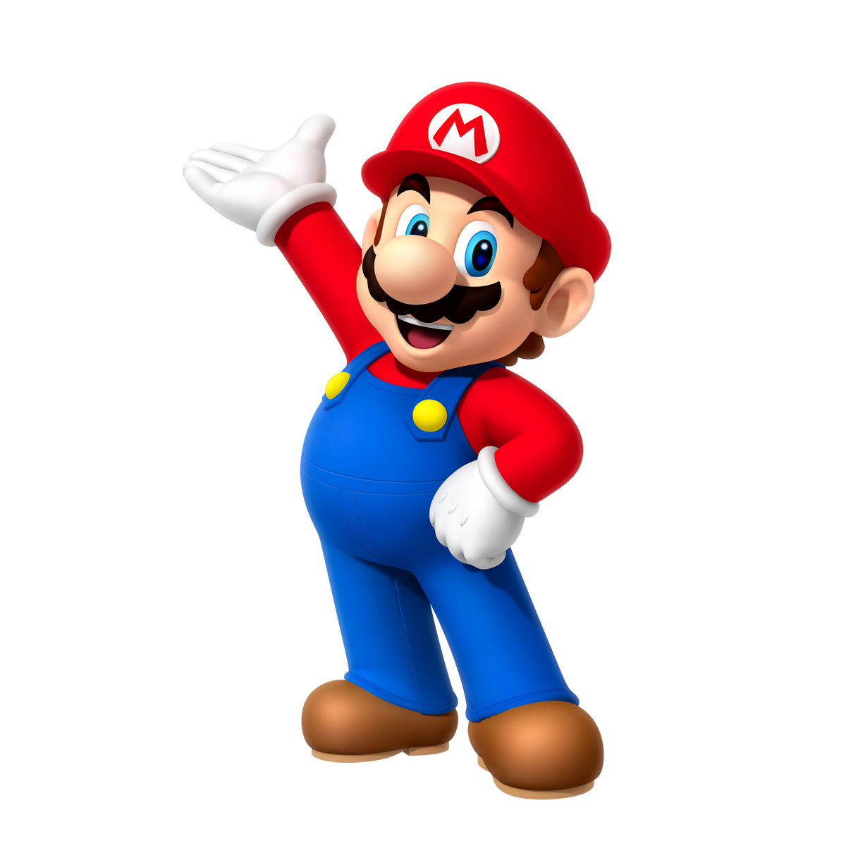
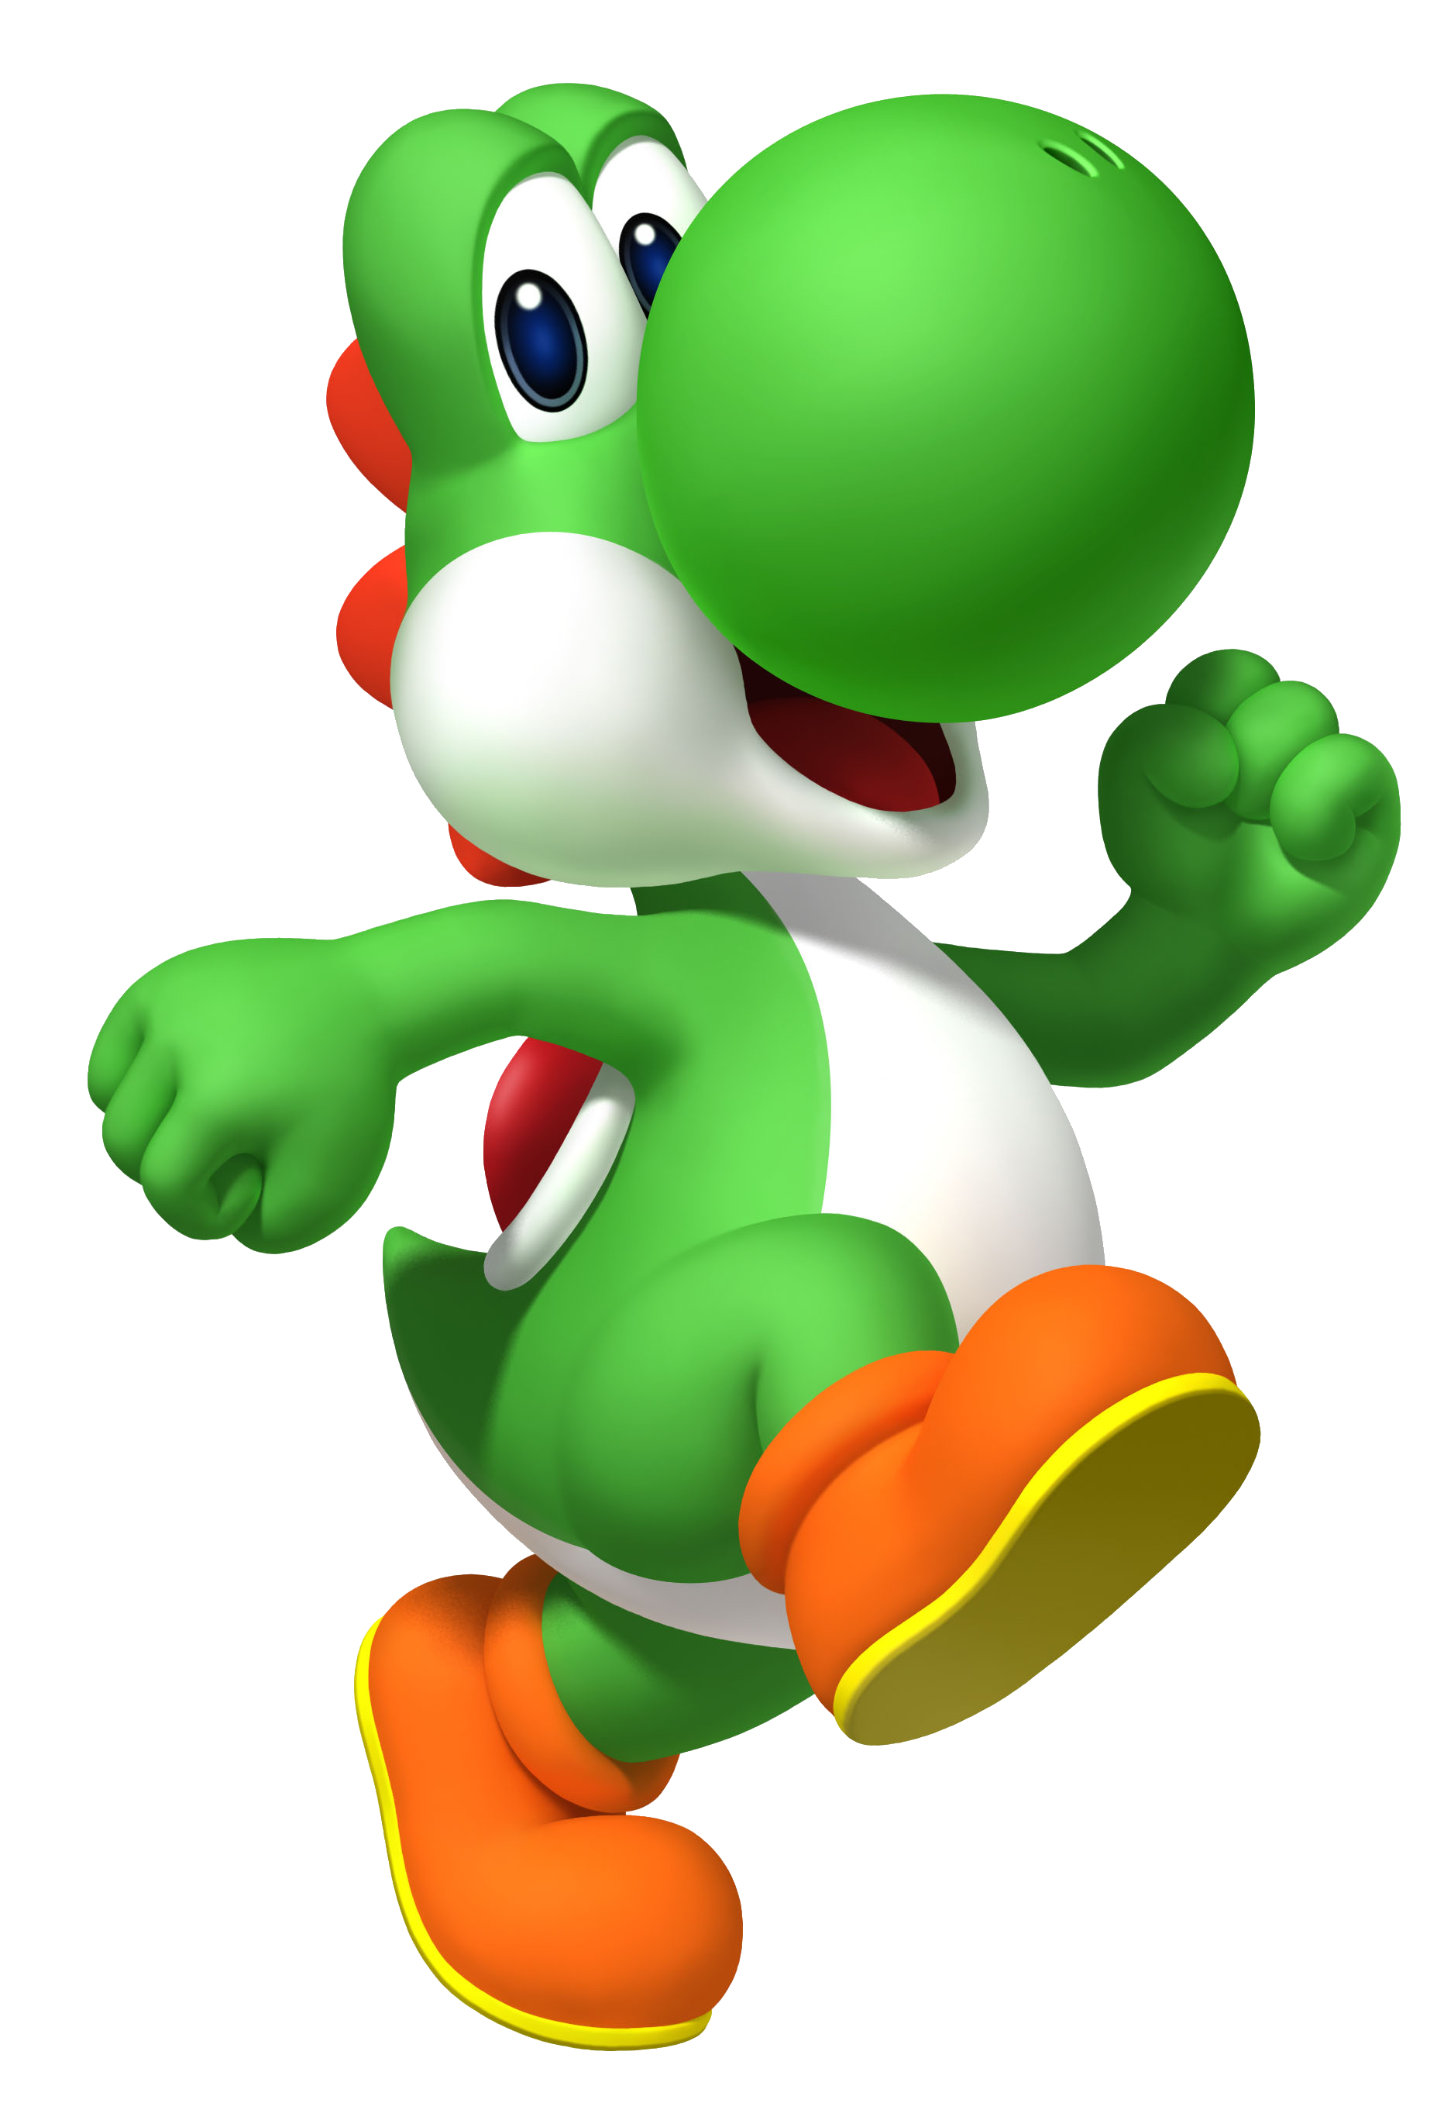
Representación del género en los videojuegos
Autora: Brenda Rodríguez Farfán
Análisis exploratorio de datos
Notes:
Los videojuegos se han convertido en una forma destacada de entretenimiento y una importante influencia cultural en la sociedad actual. Tienen el poder de sumergir a los jugadores en mundos interactivos, ofreciendo experiencias y narrativas únicas. Sin embargo, la industria lleva mucho tiempo lidiando con un problema persistente: la representación de género. Desde la representación de los personajes hasta los roles que asumen, los videojuegos a menudo han caído en representaciones estereotipadas y limitadas de género. Este problema ha provocado conversaciones sobre la importancia de la diversidad, la inclusión y la representación precisa dentro de la comunidad de jugadores.

Slide 2


Introducción
64 juegos
2012-2022
Identificar patrones y tendencias
en la representación de género
Notes:
El análisis de la representación de género en los videojuegos es crucial para comprender el impacto de estereotipos y roles en la industria. Este estudio examina 64 lanzamientos de videojuegos entre 2012 y 2022 para identificar patrones y tendencias en la representación de género y se consideran aspectos como la diversidad de personajes, los roles y, por supuesto, la representación de género.

Slide 3
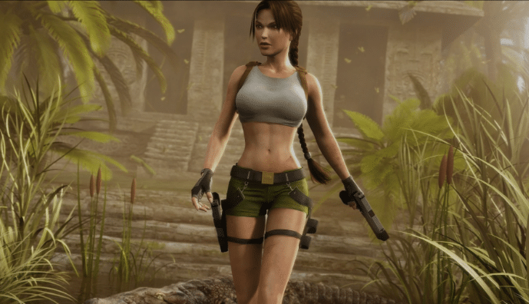
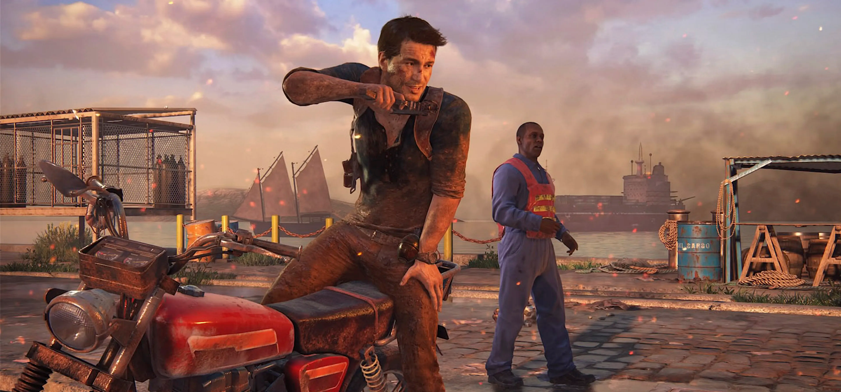
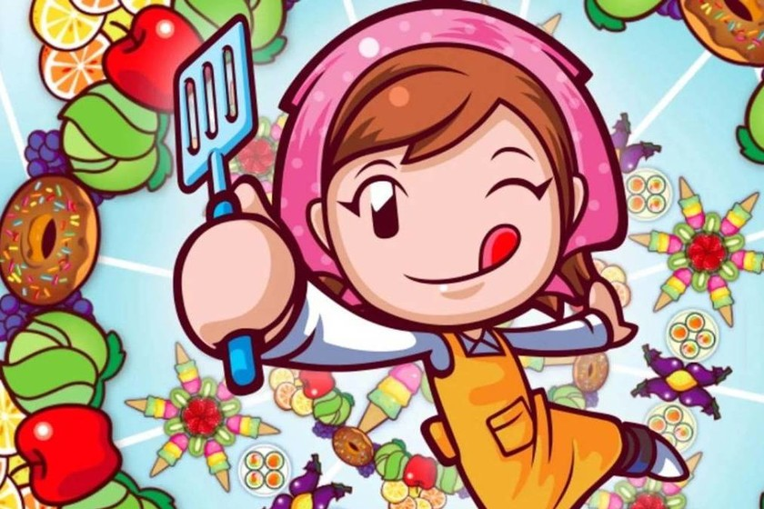
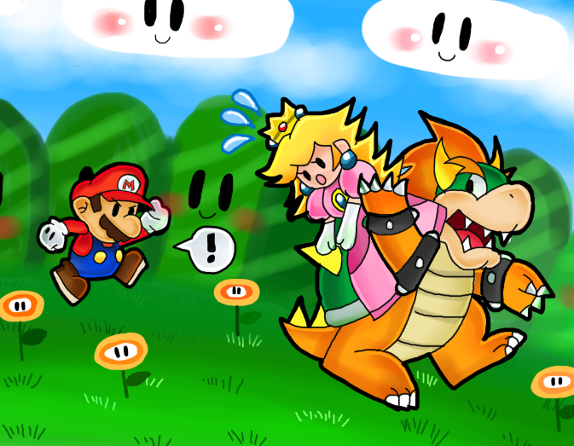
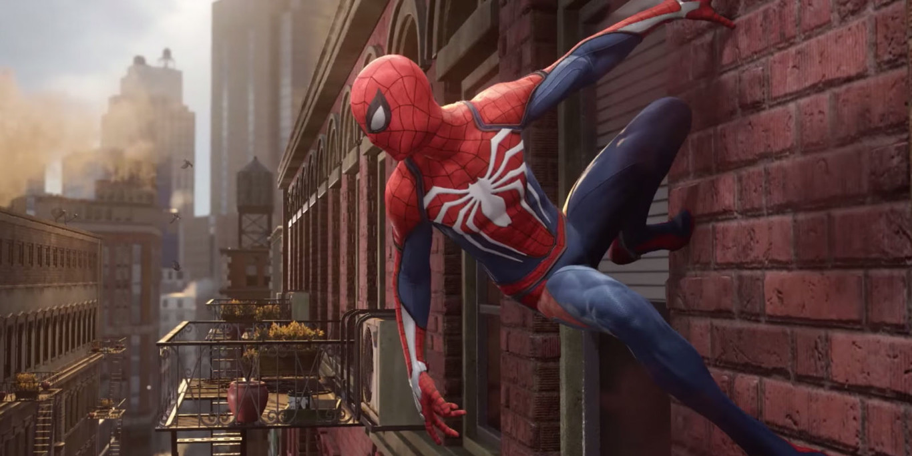
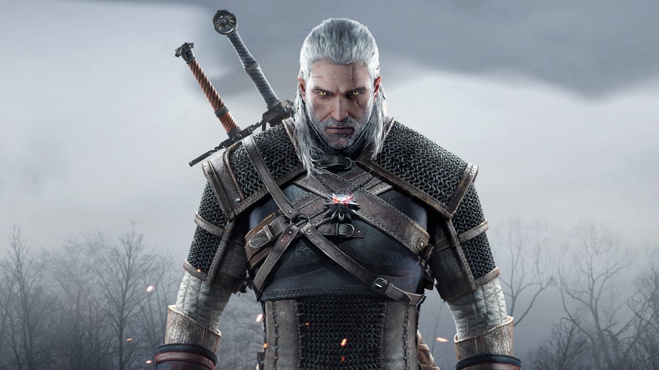
Estereotipos de género
Notes:
Un problema común es la insuficiente representación de personajes femeninos en los papeles principales. Los videojuegos suelen perpetuar estereotipos de género, como la damisela en apuros, el héroe musculoso y misterioso. La mayoría de los personajes femeninos a menudo han parecen de forma infantil o hipersexualizados, con rasgos físicos exagerados en comparación con personajes masculinos en géneros similares. Esta falta de representación puede enviar el mensaje de que las mujeres no son tan capaces o importantes como los personajes masculinos, lo que refuerza las desigualdades de género. El objetivo del análisis es identificará la presencia y evolución de estereotipos de género a lo largo del tiempo dentro de los videojuegos

Slide 4
Hipótesis 1
La representación de personajes masculinos supera a los femeninos

Slide 5
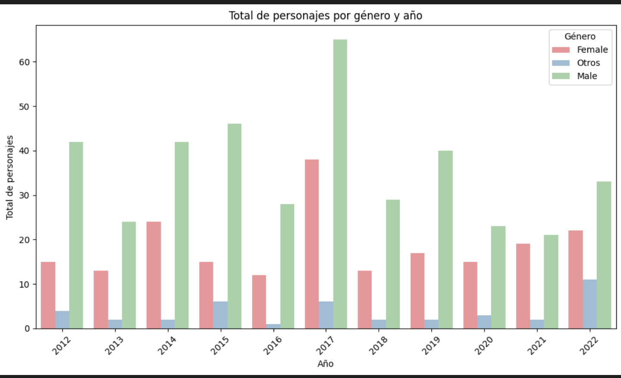
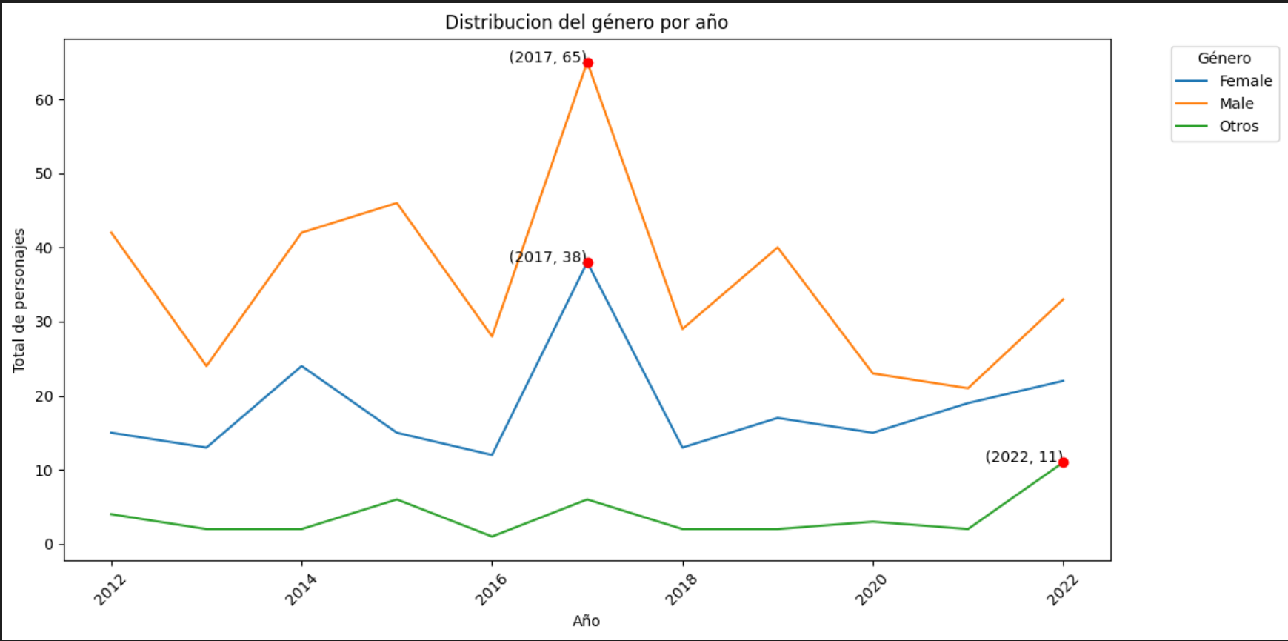
Distribución de personajes por género y año
Notes:
Para conocer la validez de la primera hipótesis, comencé con una distribución de los personajes por género y año. En ambas gráficas se revela que los personajes masculinos dominan el panorama de los videojuegos en comparación con los femeninos o el resto (no binarios). Aunque hay fluctuaciones anuales en la representación de género, en algunos años se puede ver un aumento de los personajes femenino y una disminución de los masculinos (2021).
Los personajes no binarios tienen un aumento notable a partir de 2021.

Slide 6
Hipótesis 2
En los juegos de acción y de aventuras apenas hay personajes femeninos

Slide 7
Representación del género por tipo de videojuego
Notes:
Este gráfico muestra que los juegos de acción y acción-aventura tienden a tener una mayor proporción de personajes masculinos en comparación con personajes femeninos.
Esto coincide con la tendencia histórica de protagonistas dominados por hombres en estos géneros.
Los juegos de aventura y de rol demuestran una representación de género más equilibrada: el número de personajes femeninos es más de la mitad que el de personajes masculinos. El juego de Aventura tiene la mayor proporción femenina en comparación con otros. Creo que podría deberse a que la industria de los videojuegos está avanzando lentamente hacia una mayor inclusión y diversidad en los últimos años. Para los juegos de rol, el género también incluye opciones no binarias, lo que indica un esfuerzo consciente para brindar diversas opciones a los jugadores. A través de este gráfico, también pudimos ver una falta de videojuegos de tipo interactivo y de simulación en este conjunto de datos.

Slide 8
Hipótesis 3
Los personajes principales siempre son masculinos y los villanos son femeninos

Slide 9
Importancia del personaje
Villano
Personaje principal
Secundario
Notes:
Ser personaje principal no siempre es sinónimo de ser protagonista, por ejemplo, Zelda.
En este caso, es relevante señalar que los personajes principales femeninos superan a los masculinos
Y en el grupo de villanos, imperan otros géneros, seguidos de los masculinos.
En cuanto a los personajes secundarios, no hay demasiada diferencia entre los géneros.

Slide 10
Hipótesis 4
Los equipos de producción prefieren a los personajes masculinos

Slide 11
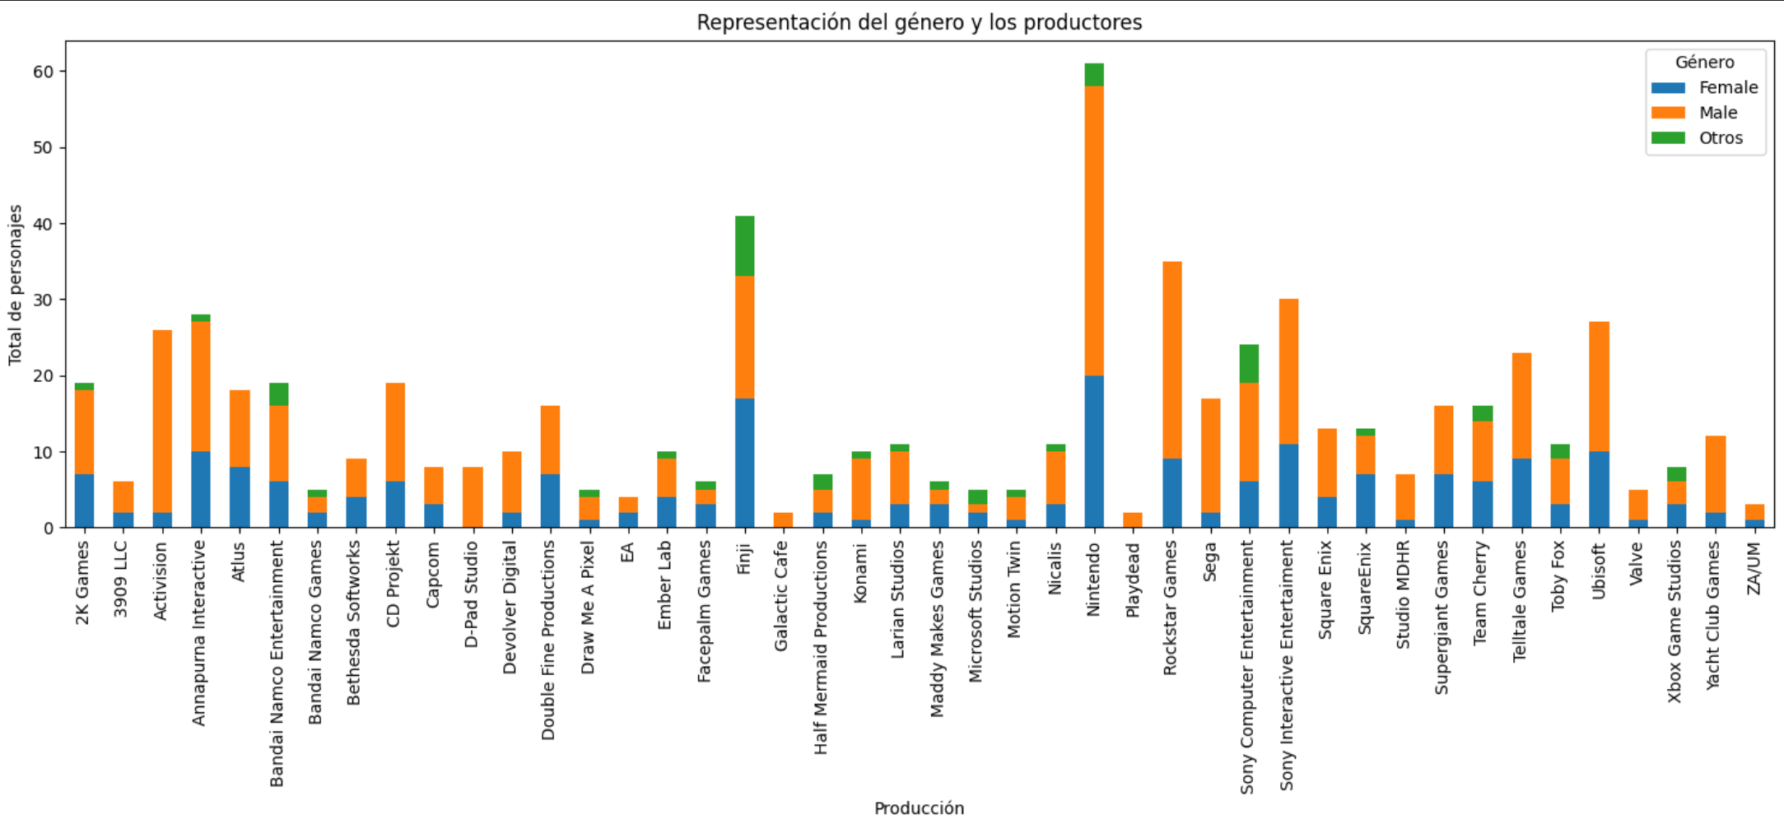
Importancia del personaje
Notes:
Conclusiones 4
- Con este gráfico se muestra la decision de cada productor en cuanto a la representación de géneros en sus juegos más populares y revela la proporcion de pnjs de cada género.
- Se ve predominancia de más personajes masc frente a los femeninos.
- Solo 21 de 44 productores tienen otro tipos de personajes en sus juegos.
Hay productores que solo incluyen personajes masculinos
Es difícil encontrar un productor representativo, pero como su impacto es mayor que el de la mayoría elijo Nintendo

Slide 12
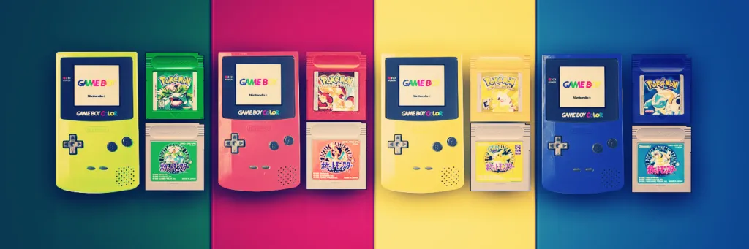
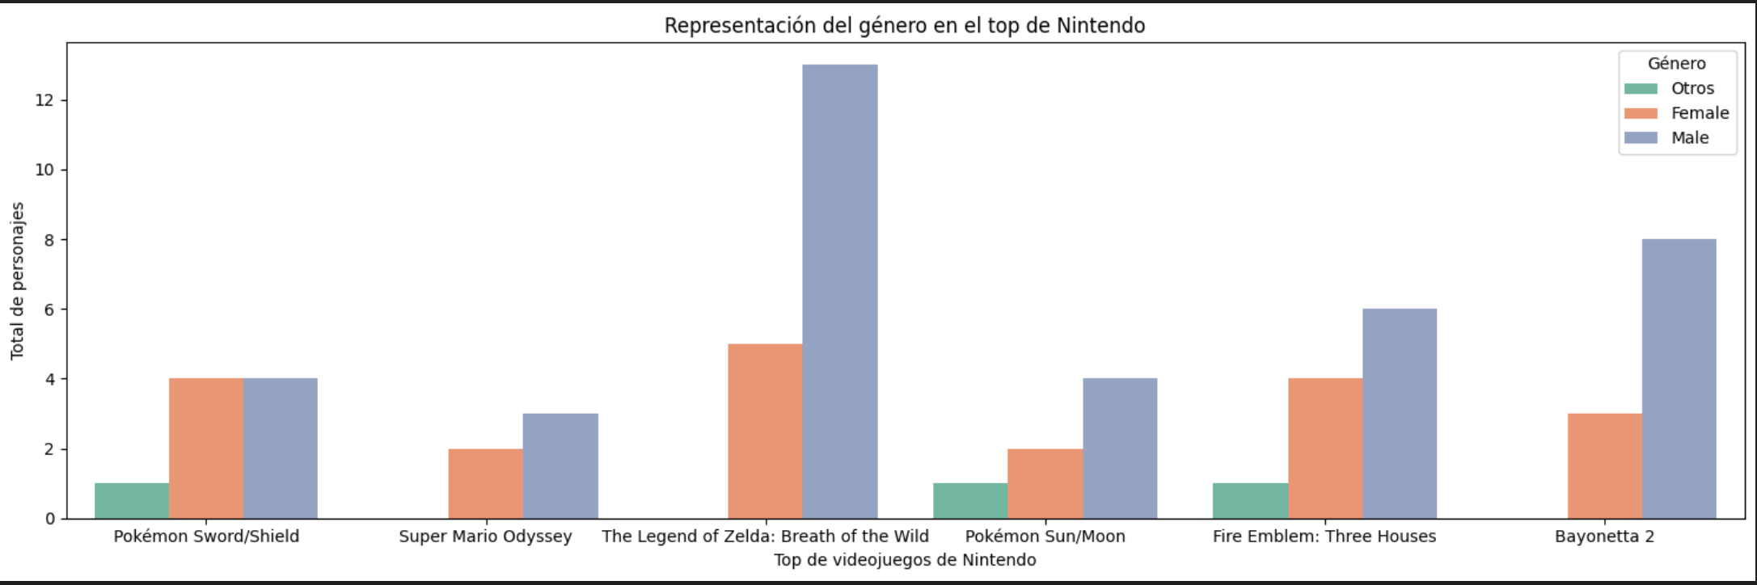
Nintendo
Notes:
Se muestra la predominancia de los personajes masculinos. No queda claro en este gráfico es el sexismo dentro de las narrativas. La única “Damisela en apuros” sería la Princesa Peach dentro de la franquicia Super Mario, pero la falta de sustancia detrás de los personajes femeninos es muy evidente. El resto de femeninos casi nunca son personajes jugables. La serie Pokémon la principal representación "igual" radica en que puedes elegir jugar como chico o chica. Pero los líderes de gimnasio, personajes secundarios y NPC ofrecen muy poca representación: solo sirven llevar a cabo batallas por turnos. Zelda es una serie de juegos icónica pero con un giro muy extraño: Link es el personaje más importante del juego. Por último, Bayonetta es uno de los personajes más sexualizados del mundo de Nintendo.

Slide 13
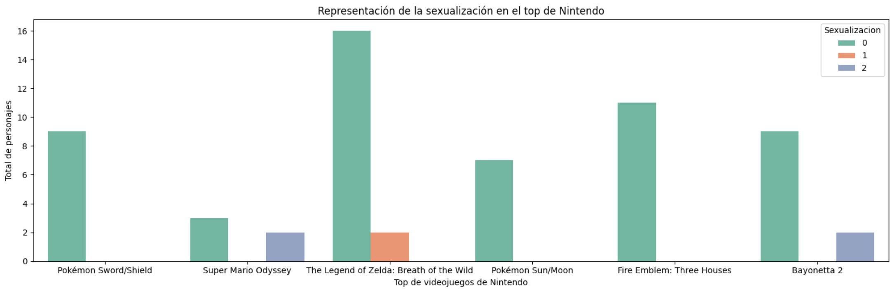
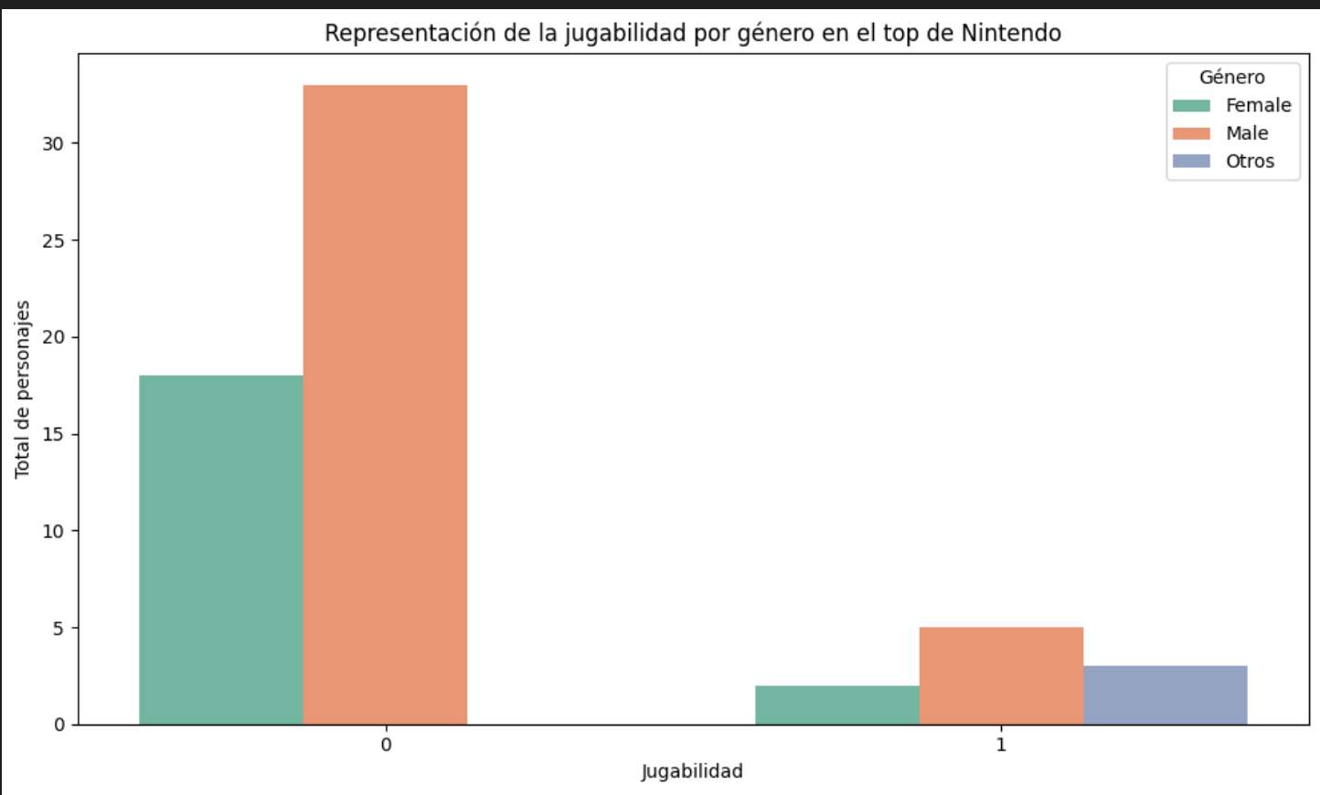
Sexualización y jugabilidad
Notes:
Para concluir, aquí solo quería ver gráficamente cuántos de los juegos top de Nintendo tenían personajes sexualizados y de qué grado y como ya dijimos con anterioridad, Bayonetta es el más destacado.
En cuanto a la jugabilidad en el top, la mayoría de personajes que aparecen en los juegos son no jugables, pero en los que sí podemos controlar, vemos que incluso el número de otros géneros supera por poco los personajes femeninos.

Slide 14

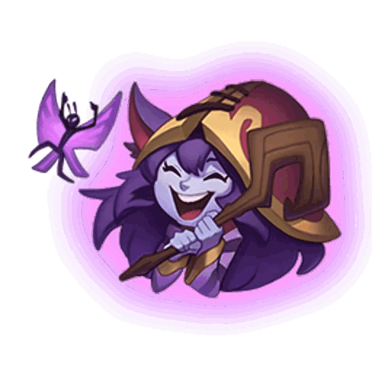
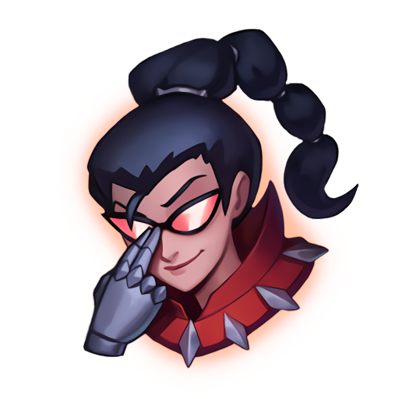
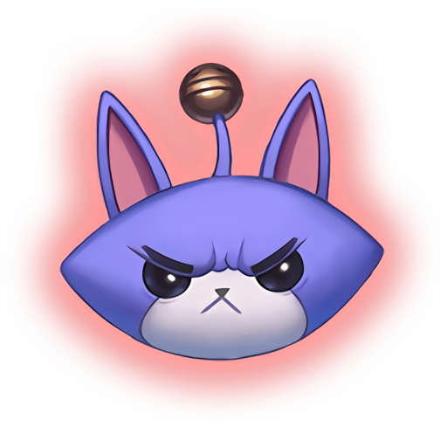

Conclusiones
La representación de personajes masculinos supera a los femeninos
En los juegos de acción y de aventuras hay pocos personajes femeninos, pero destacan en los de rol
No hay mucha diferencia entre el papel que desemplean los personajes
Los equipos de producción prefieren a los personajes masculinos
No hay joyas ocultas ni aspectos positivos, la industria de los videojuegos tiene que hacerlo mejor

